Slide 1
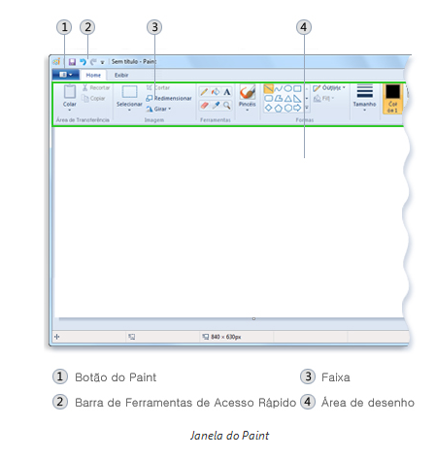
PAINT

Slide 2
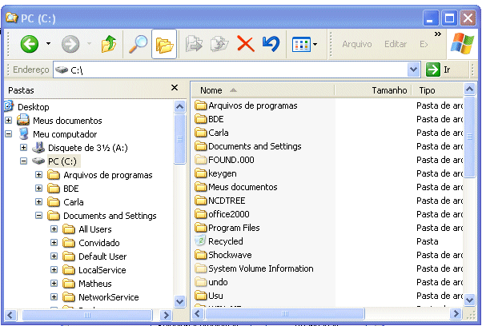
Windows Explorer

Slide 3
Movendo Arquivos ou Pastas
O Explorer permite copiar e movimentar arquivos com muita facilidade,
bastando utilizar o arraste do mouse.
Para efetuar a movimentação para unidades de disco ou pastas diferentes:
a) Selecione os arquivos ou pastas a serem movidas;
b) Mantenha pressionada a tecla shift do teclado;
c) Arraste os arquivos ou pastas ao novo destino.
Para mover um arquivo, pasta, objeto dentro do Windows:
1) Clique com o mouse sobre a pasta, arquivo a serem movidos;
2) Mantenha o botão esquerdo do mouse pressionado;
3) Arraste o objeto para uma outra posição da Área de Trabalho;
4) Solte o botão esquerdo do mouse. Desta forma o objeto será movido para
uma outra posição.
EXERCICIO
1- DA PASTA DE RECEITAS, MOVER O ARQUIVO PAVË PARA A PASTA DOCUMENTOS.

Slide 4
Excluindo Arquivos ou Pastas
2. Clique no objeto que deseja
apagar para selecioná-lo;
3. Pressione no teclado as teclas
Shift + Delete;
4. O Windows exibirá uma caixa de
diálogo (figura ao lado) pedindo a
sua confirmação; clique em Sim.
Há outras formas de se excluir objeto, pasta ou arquivo no Windows XP:
1. Clique sobre um objeto com o botão direito do mouse;
2. Um submenu será exibido (figura ao lado); clique em
excluir.
Atenção: Não apague arquivos ou pastas do
computador, porque são eles que permitem que o
computador não dê problemas. Apague somente os arquivos
desnecessários da sua pasta (Meus documentos).
Removendo um objeto para a Lixeira:
1. Clique sobre o ícone do arquivo, pasta
ou objeto que deseja apagar para
selecioná-lo;
2. Pressione no teclado a tecla Delete;
3. O Windows exibirá uma caixa de
diálogo (figura ao lado) pedindo a sua
confirmação; clique em Sim.
II. Removendo um objeto do computador definitivamente:

Slide 5
LIXEIRA
No Microsoft Windows XP, tudo que for apagado (excluído), seja um arquivo,
pasta, atalho ou outro objeto qualquer, é colocado em um diretório especial, diferente dos demais da árvore de diretórios do disco rígido. Esse diretório é chamado Lixeira.
A Lixeira é um dos recursos mais úteis para os usuários do Microsoft Windows XP. Sua finalidade é armazenar os arquivos apagados por um determinado tempo de forma a permitir uma recuperação segura desses arquivos em caso de arrependimento.
Verificando o conteúdo da Lixeira
Para verificar o conteúdo da Lixeira, dê um clique duplo sobre o seu ícone
localizado no Windows Explorer ou na Barra de Tarefas.
Observação: Caso você acesse a Lixeira vazia, a janela da Lixeira não exibirá
nenhum arquivo para ser recuperado.
Recuperando um arquivo excluído
Para recuperar um ou mais arquivos, pastas ou objetos contidos na Lixeira,
basta seleciona-los e, através do menu Arquivo, escolher o comando Restaurar.
Para recuperar todos os itens enviados para a Lixeira, clique com o mouse sobre
a opção Restaurar todos os itens, localizada na Tela de Tarefas da “Lixeira”
conforme ilustração abaixo.
Esvaziar Lixeira
Você terá ainda a opção de eliminar, permanentemente, todos os arquivos da
Lixeira, se julgar que eles não são mais necessários.
Para isso, clique sobre o seu ícone representativo, localizado na Área de
Trabalho, com o botão direito do mouse e no menu seguinte, clique na opção Esvaziar Lixeira.
Outra opção para se esvaziar a Lixeira é abrindo a janela da Lixeira e depois
clicando sobre a opção Esvaziar Lixeira do menu Arquivo.

Slide 6
EXERCICIO - LIXEIRA
1- A) SELECIONAR OS SEGUINTES ARQUIVOS DA PASTA DE RECEITAS:
PUDIM DE LEITE
FATIAS DE CHOCOLATE
MASSA DE PASTEL
ELIMINAR PERMANENTE ESSE ARQUIVOS
B) SELECIONAR ARQUIVO PAVË DA PASTA DOCUMENTOS E APAGA-LO DEFINITIVAMENTE.
2- SELECIONAR TODOS OS ARQUIVOS QUE COMECAM COM A LETRA “T” DA PASTA DE RECEITAS:
TORTA DE BANANA
“
A- ENVIAR PARA LIXEIRA (EXCLUIR)
B- IR NA LIXEIRA E RECUPERAR SO A TORTA DE MILHO
APRESENTAR
3- ESVAZIAR LIXEIRA

Slide 7
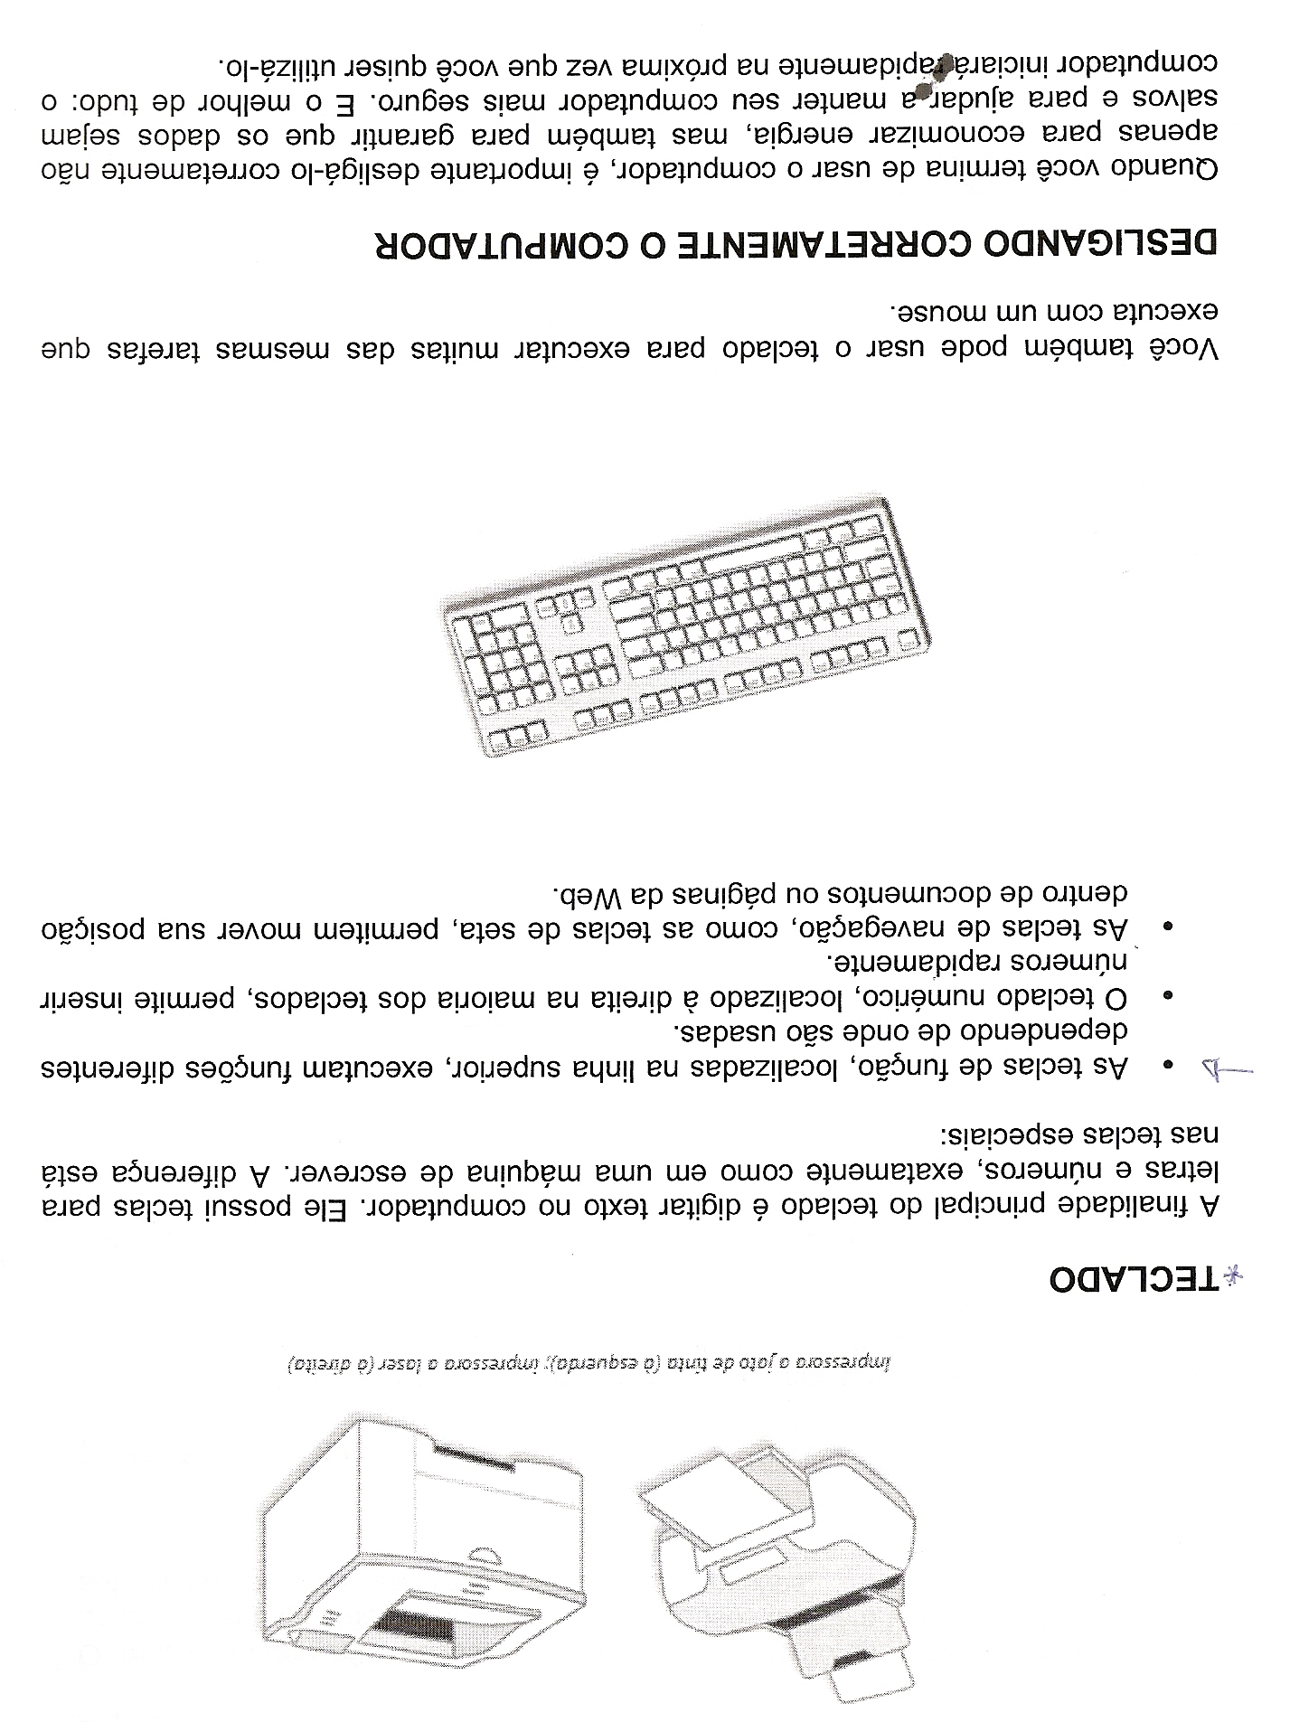
TECLADO

Slide 8
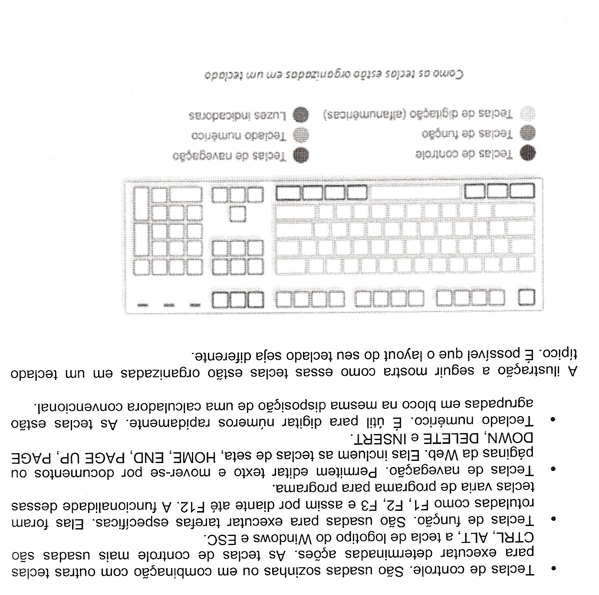

Slide 9
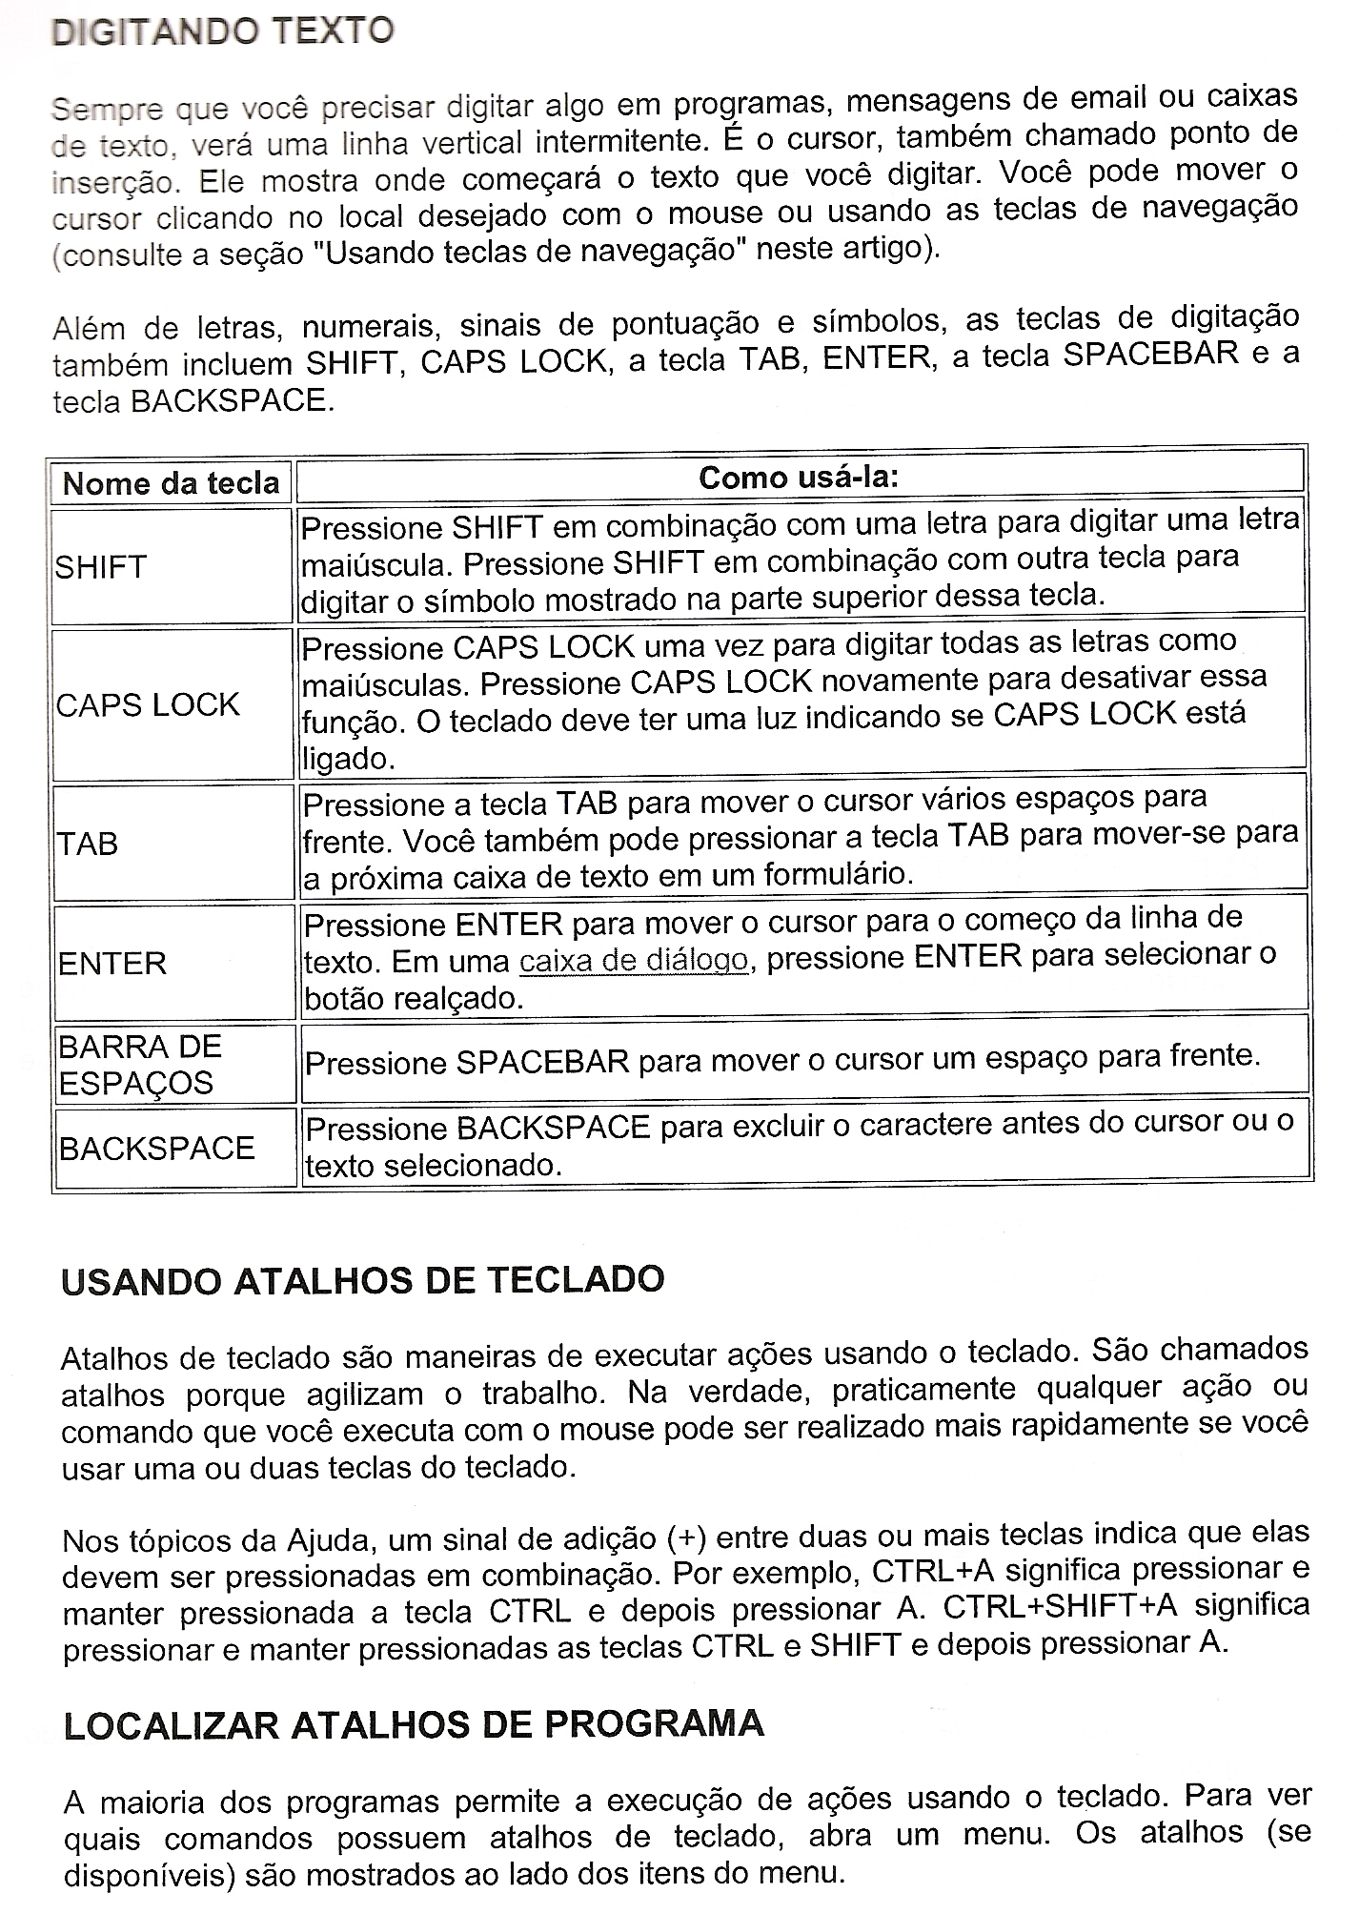

Slide 10
EXERCICIO
"Tu crias teu Próprio Universo durante a caminhada “
Winston Churchill
“Dá teu Primeiro Passo com Fé, não é preciso que vejas a escada inteira, dá somente teu Primeiro Passo com Fé “
MARTIN LUTHER KING

